Slide 1
第2章 数据类型、运算符与表达式

Slide 2
学习目标
掌握不同变量、常量的定义及基本运算，能够编写程序完成简单的计算任务。

Slide 3
内容
数据类型
变量和常量
运算符和表达式
类型转换

Slide 4
数据类型

Slide 5
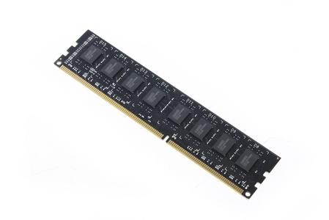
为什么要指明数据类型？
每8个bits构成1个Byte（字节）
因此每个“位置”可存放8个bits
1B=8b
地址1
地址2
……
地址i
……
地址n
指出应用数据分配的内存的大小，不同类型的数据占用的内存空间是不同的。
规定了数据所能进行的运算，不同类型的数据可以进行的运算种类也不同。
C/C++必须显式地指明每个变量的数据类型。

Slide 6
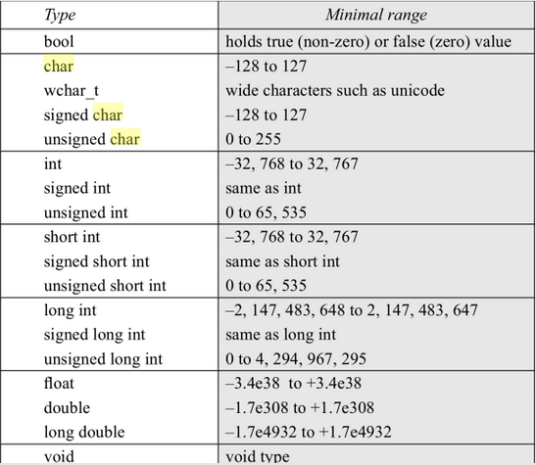
ANSI/ISO制定的c++标准中的 基本数据类型
1 Byte=8 bits
2^8=256
标准中给出了每种数据类型占用内存的最小范围，也就是最基本的要求。
当程序中某个变量值超出了数据类型的规定范围是，会出现溢出错误。有些计算过程是很容易出现这种问题的，例如计算阶乘、指数等。

Slide 7
VC++的基本数据类型
数据类型 | 宽度 | 同义类型 | 数值范围
int | 4 | signed | –2,147,483,648 to 2,147,483,647
unsigned int | 4 | unsigned | 0 to 4,294,967,295
bool | 1 | none | false or true
char | 1 | none | –128 to 127 by default 0 to 255 when compiled by using /J
signed char | 1 | none | –128 to 127
unsigned char | 1 | none | 0 to 255
short | 2 | short int, signed short int | –32,768 to 32,767
unsigned short | 2 | unsigned short int | 0 to 65,535
long | 4 | long int, signed long int | –2,147,483,648 to 2,147,483,647
unsigned long | 4 | unsigned long int | 0 to 4,294,967,295
long long | 8 | none (but equivalent to __int64) | –9,223,372,036,854,775,808 to 9,223,372,036,854,775,807
unsigned long long | 8 | none (but equivalent to unsigned __int64) | 0 to 18,446,744,073,709,551,615
float | 4 | none | 3.4E +/- 38 (7 digits)
double | 8 | none | 1.7E +/- 308 (15 digits)
long double | same as double | none | Same as double
wchar_t | 2 | __wchar_t | 0 to 65,535

Slide 8
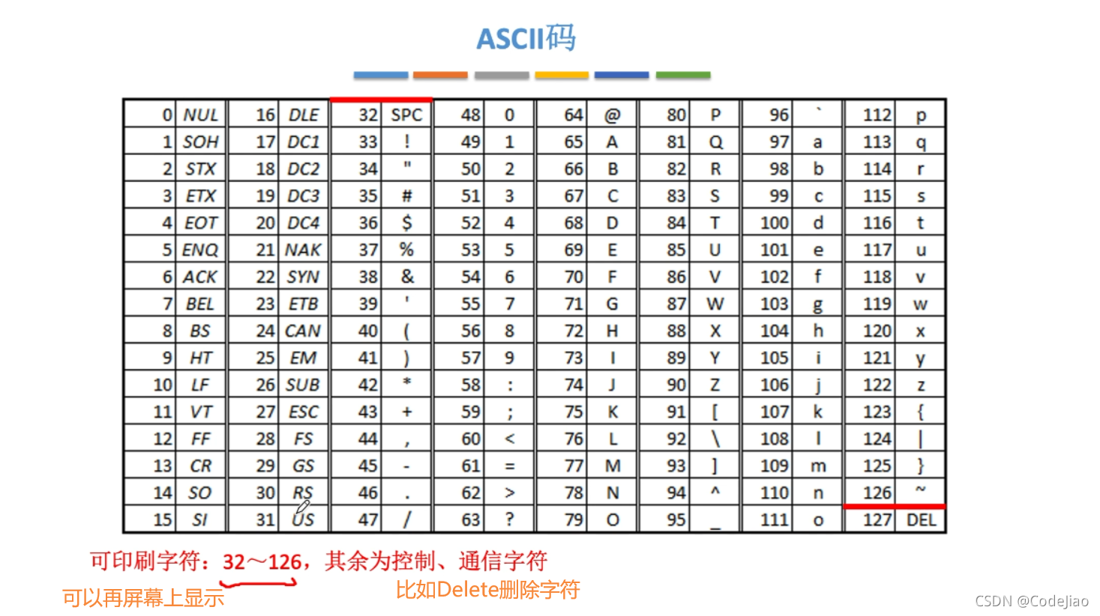
char型：字符或小的整数
代表字符，也代表小的整数（-128~127）
用一个字符-数字相对应的编码表来确定存放在char里的是什么字符，标准的编码表是ASCII码表（下图是ASCII表的一部分）。

Slide 9
#include <iostream>
int main()
{
using namespace std;
char m='A';
int i=m;
cout<<"m="<<m<<endl;
cout<<"i="<<i<<endl;
i=i+1;
m=i;
std::cout<<"m="<<m<<endl;
std::cout<<"i="<<i<<endl;
return 0;
}

Slide 10
浮点型

Slide 11
浮点型的精度问题
设置浮点数据的输出格式，
默认按浮点格式输出，小数点后面最多6位输出。
使用
#include <iomanip>
cout << setprecision(n)
设置输出n位

Slide 12
变量和常量

Slide 13
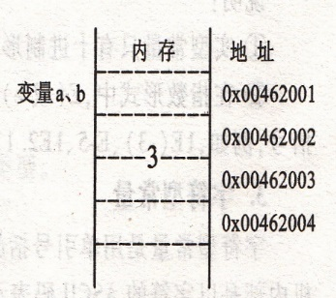
变量
所有变量必须先定义后使用；
可以在同一行定义多个变量，用逗号隔开。变量的定义形式：
数据类型 变量名1,变量名2,…,变量名n;
在定义变量的同时指定变量的值，称为变量的初始化，可以有四种形式：
形式1：数据类型 变量名=表达式;
形式2：数据类型 变量名(表达式);
形式3（C++ 11）：数据类型 变量名={表达式};
形式4（C++ 11）：数据类型 变量名{表达式};
变量的引用：C++允许为变量定义别名，称为“引用”，形式为：
数据类型 &引用名=已定义的变量名;
引用名（又称为引用变量）和原变量占用同一个内存地址。
范例
char c1,c2;
int j,k,age;
float f1,f2;
范例
int k=35,n(0);
char a=‘a’,b=‘b’;
double xx={3.0*2.2};
double xy{3.0*2.2};
double xyz{};
范例
int a=3;
int &b=a;
a、b地址相同

Slide 14
#include <iostream>
#include <iomanip>
int main()
{
using namespace std;
int a(15);
int &b=a;
cout<<a<<setw(3)<<b<<endl;
b=16;
cout<<a<<setw(3)<<b<<endl;
return 0;
}

Slide 15
变量名
命名规则
在名称中只能使用字母字符、数字和下划线（_）
名称的第一个字符不能是数字
区分大小写
不能将C++的关键字用作名称
以两个下划线或下划线和大写字母打头的名称被保留给实现（编译器及其使用的资源）使用；以一个下划线开头的名称被保留给实现，用作全局标识符。
C++对于名称的长度没有限制（但有些平台有长度限制）。
命名方案
只要变量名符合命名规则，C++编译器不会报错，但程序员最好有一致、明确的命名约定
通常：
不同单词的首字母大写，有利于阅读，例如 UserHeight 比 userheight 容易阅读
整数前通常加上字母n，例如：nUserAge
字符串前通常加上 str，例如：strUserName
布尔值通常加上b ，例如：bUserGender（用户性别）
指针变量习惯上前面加上p，例如 pUserID，表示存放用户ID的指针变量，而 strUserID，则是用户ID本身。

Slide 16
常量
常量的类型：
整型常量
浮点型常量
字符型常量：单引号括起来的单个字符。
字符串常量：双引号括起来的多个字符。
符号常量：可用const定义，也可用宏命令#define来声明。
表达式范例
表达式范例
const int MAX=999;
#define MAX 999
把MAX定义为一个不可变化的整型量，其值永久等于999
注意：要指明数据类型，有赋值号，句末有分号
仅仅是做字符替换，凡是碰到MAX的地方，编译时替换为999
注意：没有等于号，也没有分号（如果有分号会产生什么结果？）

Slide 17
常用转义字符

Slide 18
练习：输出 w\? “你好” ‘大’
注：水平制表位输出占8个字符宽度，单个汉字占2个字符宽度。
#include <iostream>
int main()
{
using namespace std;
cout<<"w\\\?\t\"你好\"\t\'大\'"<<endl;
return 0;
}

Slide 19
运算符和表达式

Slide 20
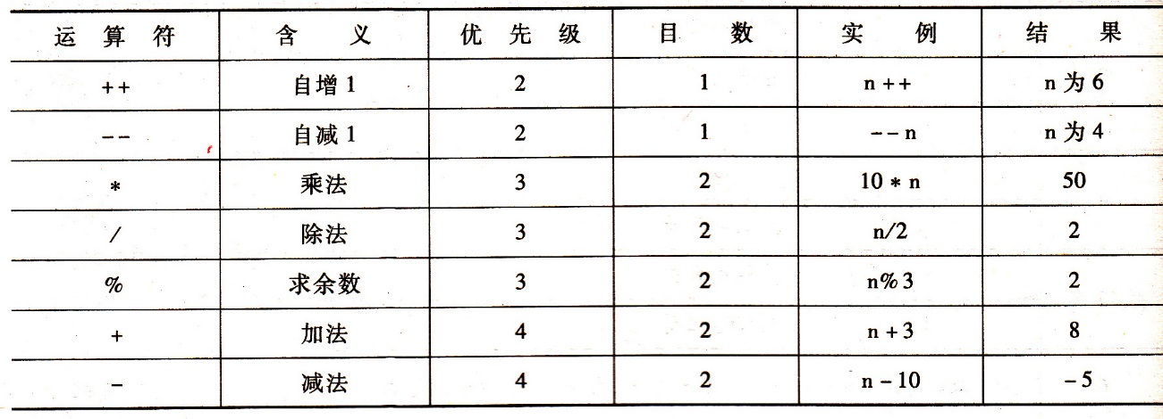
算术运算符
++、--和%运算符要求操作数必须是整型
如果除法运算符/的两个操作数都是整数，则运算结果也是整数
++、--运算符有前置和后置之分。
范例
int j=5,k=5,m,n;
m=j++; n=++k;
结果：j的值为6，m的值为5，k的值为6，n的值为6

Slide 21
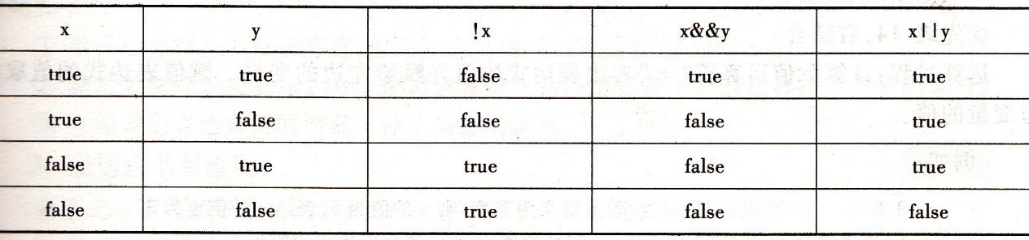
逻辑运算符

Slide 22
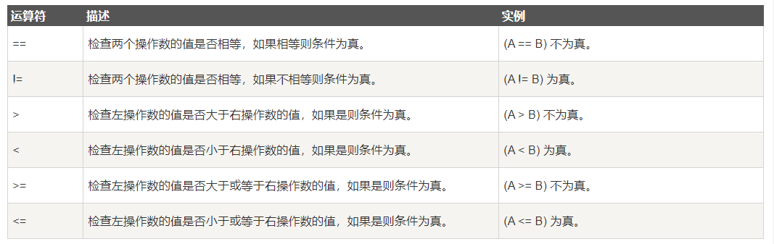
关系运算符

Slide 23
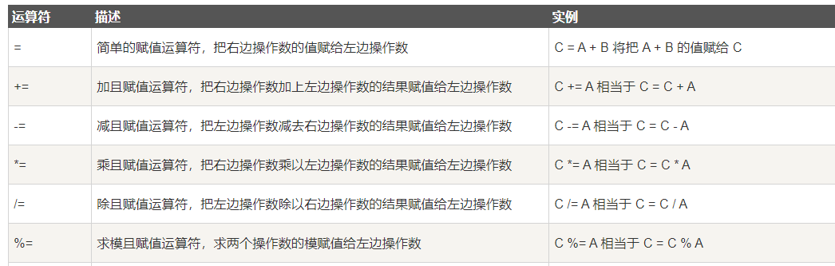
赋值运算符

Slide 24
条件运算符
条件运算符能够产生判断语句的效果，形式为：
e1?e2:e3
e1为真，运算结果取e2，e1为假，运算结果取e3，
范例
c=a>b? a:b;
结果：c取a,b中大的值
范例
int x=5,y=7,z;
z=x>y? x++:y++;
结果：x=5,y=8,z=7
范例
int x=5,y=7,z;
z=x>y? ++x:++y;
结果是怎么样的？

Slide 25
逗号运算符
逗号表达式中用逗号分开的表达式分别求值，以最后一个表达式的值作为整个表达式的值。
#include <iostream>
int main()
{
using namespace std;
int i,j;
j=10;
i=(j++,j+100,999+j);
cout<<i;
return 0;
}

Slide 26
运算符优先级
使用运算符要注意：
运算符有运算目数
运算符有优先级
运算符有结合方向，即从左向右结合还是右结合（一般左结合，赋值运算，条件运算右结合）
一个表达式中有多个运算符时，最好根据计算要求加一些括号来增加可读性

Slide 27
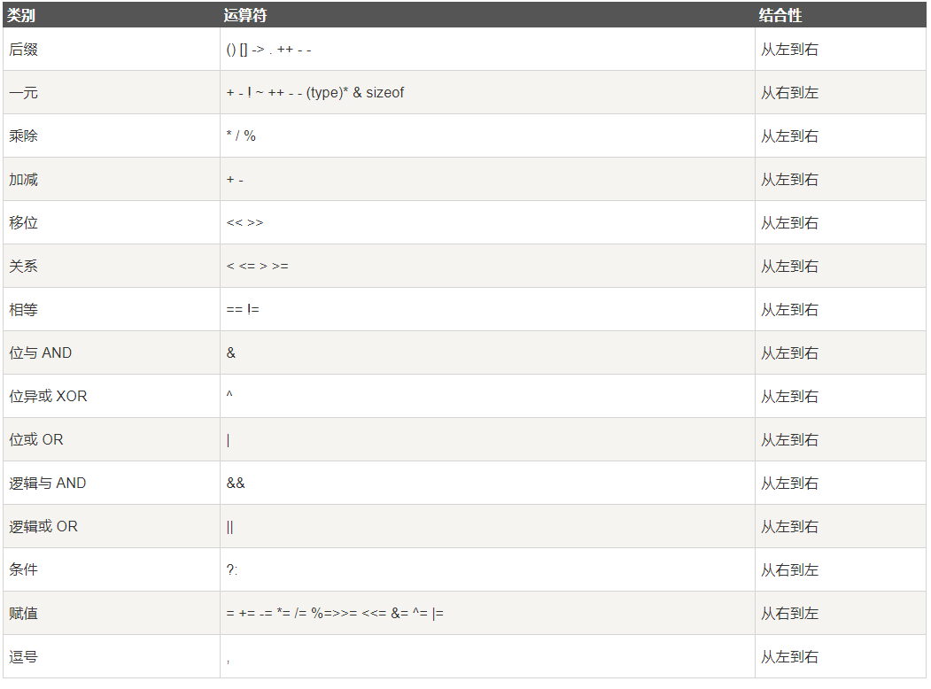
运算符优先级

Slide 28
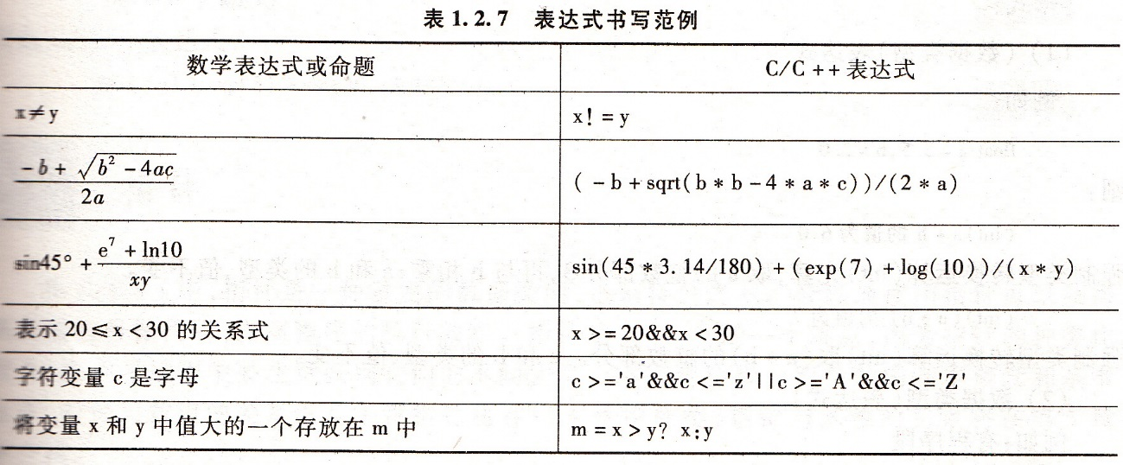
表达式

Slide 29
类型转换

Slide 30
初始化和赋值进行的转换

Slide 31
表达式中的转换
算术表达式中，整数提升。
多种类型混合的表达式中，编译器通过校验表来确定在算术表达式中执行的转换。

Slide 32
强制类型转换
1、传统的强制转换
格式：
(tyname) value
typename(value)
例：
float x=3.245,y=3.678;
long z;
Z=long(x)+long(y);

Slide 33
强制类型转换
2、使用强制类型转换运算符static_cast<>
格式：
static_cast<typename>(value)

Slide 34
强制类型转换
#include <iostream>
using namespace std;
int main()
{
Int books, months;
double booksPerMonth;
cout << "How many books do you plan to read? ";
cin >> books;
cout << "How many months will it take you to read them? ";
cin >> months;
booksPerMonth = static_cast<double>(books) / months;
cout << "That is " << booksPerMonth << " books per month.\n";
return 0;
}

